Slide 1
Samsung Galaxy s20
Präsentation von Kacper Bohaczyk

Slide 2

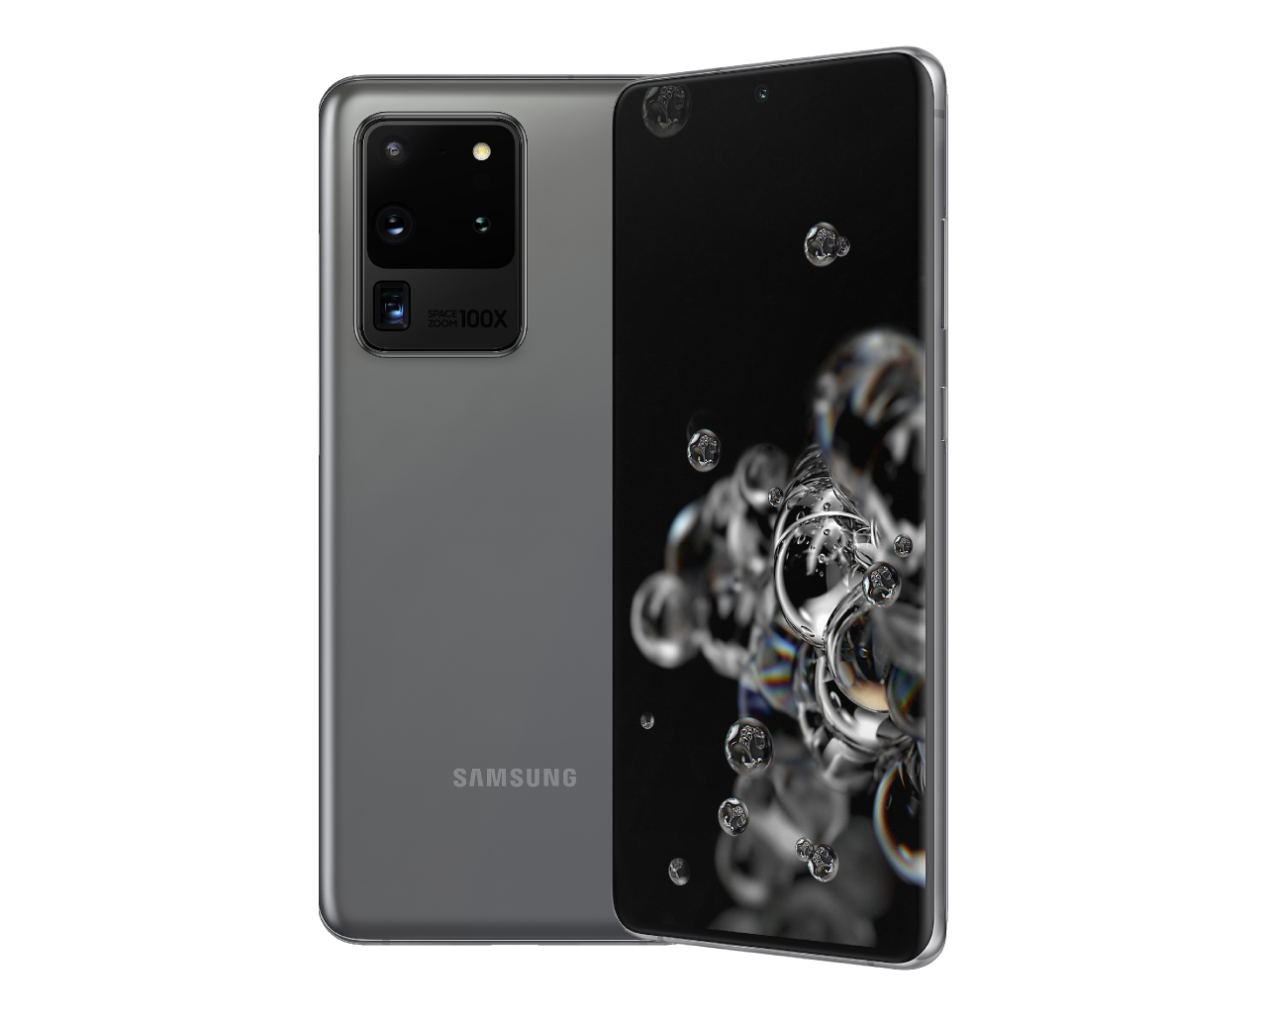



New Perfekt looking Design

Slide 3

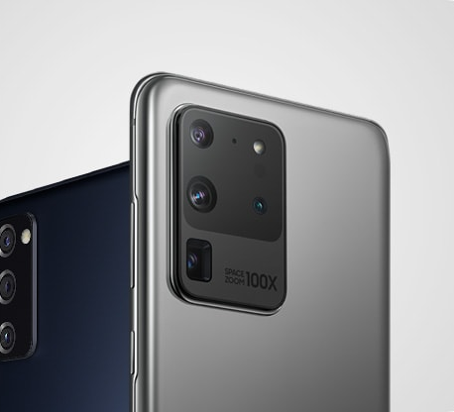
It has five cameras for better Photoshoting

Slide 4
11. Februar 2020

Slide 5


Slide 6
(Das ist das Ende wie bei Präsentation

